Slide 1

第19课 资本主义国家的新变化
《中外历史纲要（下）》第八单元
授课人：赵启佳

Slide 2
课标与主题
01
02
03
二战后资本主义国家有
“新变化”
辩证分析二战后资本主义国家的“新变化”
不能夸大二战后资本主义国家的“新变化”
【课程标准】通过了解第二次世界大战后资本主义国家的变化，认识其发展中的成就与问题。

Slide 3
课程导入
第八单元“单元导言”从哪几个方面表述
二战后世界发生的深刻变化？
资本主义国家、社会主义国家、独立后的发展中国家和战后国家关系四个角度。
1945年
1950S
1960S
1970S
1980S
1990S

Slide 4
二战后资本主义国家有“新变化”
材料1：“第二次世界大战及其经济影响在经济方面的最重要的结果，应当认为是统一的无所不包的世界市场的瓦解。这个情况决定了世界资本主义体系总危机的进一步加深”，（其表现是）“各主要资本主义国家（美、英、法）夺取世界资源的范围将不会扩大而会缩小；世界销售市场的条件对于这些国家将会恶化，而这些国家的企业开工不足的现象将会增大；两个平行的也是相互对立的世界市场将会形成”。
——斯大林《苏联社会主义经济问题》（1952年）
问题设计：斯大林是否认为资本主义国家发生了什么新变化？
斯大林认为资本主义国家没有发生什么新变化，并认为资本主义危机将进一步加深，资本主义国家将走向灭亡。

Slide 5




二战后资本主义国家有“新变化”
问题设计：下图反映了什么？
50
40
1950年美国与其他发达国家经济指标占同时期世界总量的比率
30
48.7%
49.6%
36.3%
20
24.7%
22%
15.5%
18.6%
10
11.5%
代表美国
包括等国家
0
GDP
工业生产
出口
黄金储备

Slide 6
辩证分析二战后资本主义国家的“新变化”
问题设计：二战后资本主义国家主要发生了哪些新变化？请补充历史学习笔记单中的内容。
分组交流讨论，梳理各变化的知识要点。

Slide 7
辩证分析二战后资本主义国家的“新变化”
第19课 资本主义国家的新变化
1.国家的宏观调控（加强）
主要措施、背景、基础、核心、目的
2.第三次科技革命（兴起）
时间、主要内容、作用、原因
3.阶级关系的新变化（阶级关系层次化现象的出现）
表现
4.“福利国家”（建立）
含义、作用
5.社会运动（此起彼伏、类型多样）
表现

Slide 8
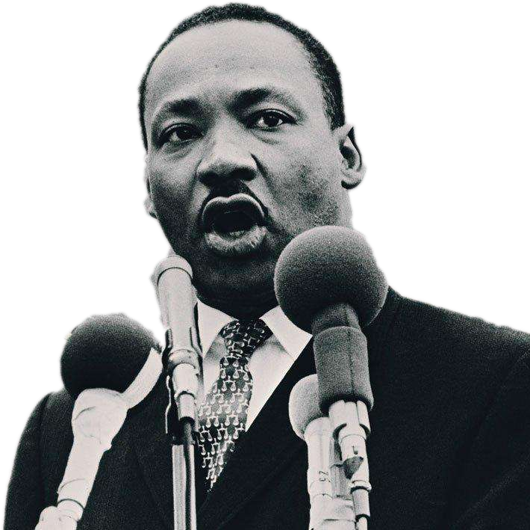
辩证分析二战后资本主义国家的“新变化”
我梦想有一天，这个国家会站立起来，真正实现其信条的真谛：“我们认为这些真理是不言而喻的——人人生而平等。”
……
我梦想有一天，我的四个孩子将在一个不是以他们的肤色，而是以他们的品格优劣来评价他们的国度里生活。
——马丁·路德·金《我有一个梦想》
你怎么看待马丁·路德·金领导的民权运动？

Slide 9
辩证分析二战后资本主义国家的“新变化”
国家的宏观调控加强
第三次科技革命兴起
阶级关系多层次现象的出现
“福利国家”的建立
社会运动此起彼伏、类型多样
结合教材“学习聚焦”观点，说说各变化之间的联系。

Slide 10
辩证分析二战后资本主义国家的“新变化”
第二次世界大战后，资本主义国家不断在市场主导和政府调节之间寻求平衡，既强调市场机制，又主张国家适度调控与国际协调，保持经济社会发展。
“福利国家”的建立是人民长期斗争的结果。二战后的社会运动形成了人民民主斗争的高潮，迫使资本主义国家扩大公民的民主权利。
科学技术的新发展使人类社会进入信息时代，极大地提升了社会生产力。
二战后发达国家出现的社会结构多层次现象，是资本主义生产力发展在生产关系上的反映。
二战后资本主义国家的宏观调控加强和第三次科技革命兴起推动了生产力的发展，而阶级关系多层次化现象的出现、“福利国家”的建立和此起彼伏、类型多样的社会运动是资本主义生产力发展在生产关系上的反映。

Slide 11
不能夸大二战后资本主义国家的“新变化”
材料2：在1989年11月发表的《社会主义思想与革命性变革》一文中，戈尔巴乔夫说：“马克思对资本主义自我发展 的可能性预估不足”，“没有推测出两种社会制度在庞大国家集团中长期共存”，“促进资本主义的自我完善”。现在，“资本主义的性质发生了重大变化”，“生产已经国际化，整个资本主义经营跨国化”，所以“首先必须排除两大社会体系的对抗性，抽象的形而上学的对立。”在1990年4月发表的《未来世界与社会主义》 一文中，戈尔巴乔夫说“资本主义现在远不是 从前那种资本主义了”，“社会主义的一些特征诸如公有制、计划、社会保障，在某种程度和范围内已经成了先进的西方社会生活习以为常的部分。现代的民主和法律制度在很大程度上也是社会主义思想和行动的成果。”
——徐崇温《当代资本主义新变化》
材料反映了戈尔巴乔夫对当代资本主义的新变化有何认识？

Slide 12
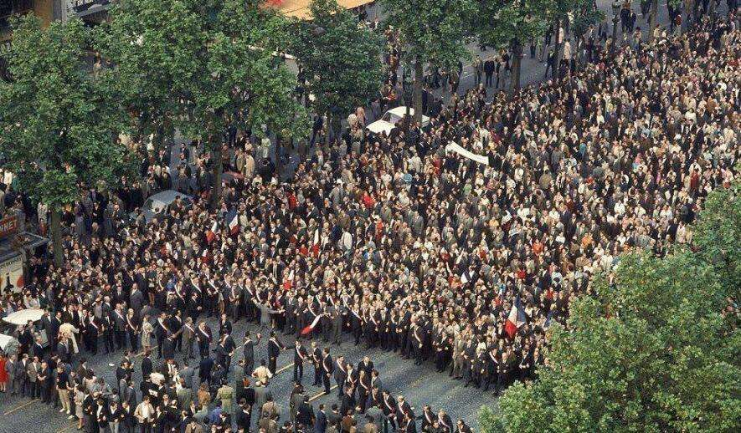

不能夸大二战后资本主义国家的“新变化”
1968年法国五月风暴
2008年世界经济危机
教材中美国黑人运动、妇女运动、学生运动和反越战争运动图文以及上面两则图片，共同说明了什么？

Slide 13
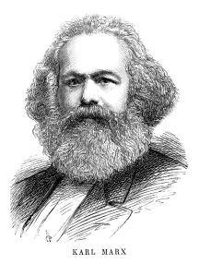
不能夸大二战后资本主义国家的“新变化”
资本主义国家的新变化并没有克服其基本矛盾，2008年爆发的金融危机，充分暴露了资本主义固有的弊端。
单个企业内部的有组织性和整个社会生产的无政府状态之间的矛盾
生产无限扩大的趋势与劳动人民有支付能力的需求相对缩小的矛盾
②
资本主义经济危机爆发的根本原因
（资本主义的基本矛盾）
①
一切现实的危机的最终原因始终是：群众贫穷和群众的消费受到限制，而与此相对立，资本主义生产却竭力发展生产力，好像只有社会的绝对的消费能力才是生产力发展的界限。 ——马克思

Slide 14
合作探究：阅读材料，谈谈你对战后资本主义社会发展的看法。
材料3：联合国开发计划署在《2002 年人类发展报告》中指出，日益增加的收入不平等，“在英国和美国表现得最为前后一致和最剧烈。在1979 年到1997 年间，实际人均国民生产总值增加了38%，但是一个中等收入之家的收入只增加了9%。因此大多数所得都被最富裕人口获取。最富裕的1% 家庭的收入增长了14%，是平均水平的3 倍。最上层的1% 家庭的收入在1979 年里是中等收入家庭的10 倍，1997 年达到23 倍。”
1.战后资本主义在和平环境中，在高科技的引领下，生产力大发展，生产关系也有一些变化，社会有所进步；
2.资本主义的根本矛盾并未发生实质性变化，贫富差距依然存在 ，经济发展的成果并未普惠全体民众；
3.鉴于资本主义还有生命力，中国要处理好与资本主义国家的关系，以利于中国特色社会主义的发展与世界的进步。

